Slide 1

Voľne šíriteľné nástroje na obnovu zmazaných súborov
Norbert Matuška
Princípy Informačnej Bezpečnosti
Streda 10:00

Slide 2
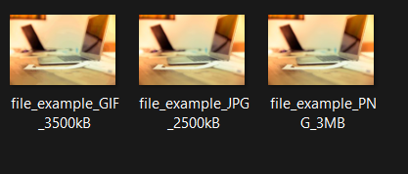
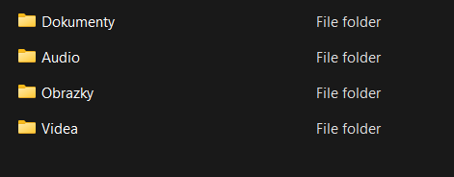
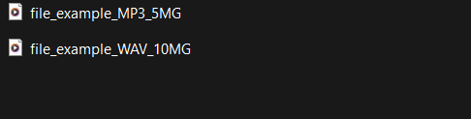
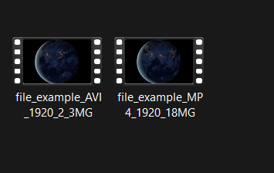

Predpríprava testovania
Zo stránky file-examples

Slide 3
Testovanie Recuva vo FAT32
Náhodne mazanie súborov
Korupcia súborov
Formátovanie disku

Slide 4
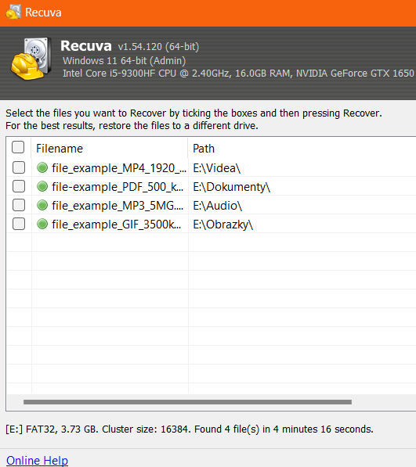
Náhodné Mazanie
Obnovené v nepoškodenom stave
Rýchle a jednoduché

Slide 5
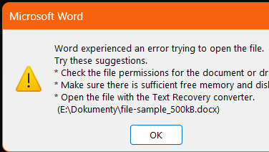
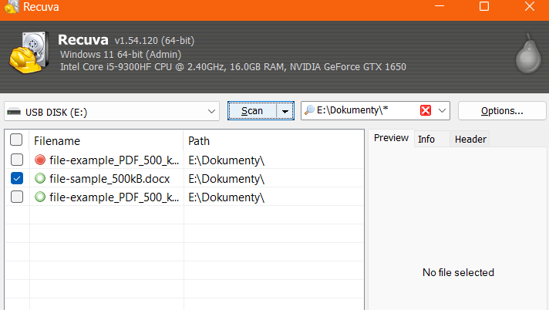
Korupcia súborov
Nenavrátiteľná korupcia .docx súboru
Recuva našiel súbor, nedokázal obnovu
30% korupcia .jpg súboru
Recuva našiel súbor, nedokázal obnovu

Slide 6
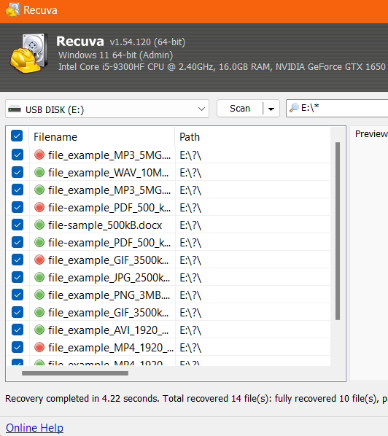
Formátovanie disku
Recuva kompletne obnovil všetky súbory, po rýchlom formáte disku v stave v akom boli predtým, po lepšiom formatovaní už nie

Slide 7
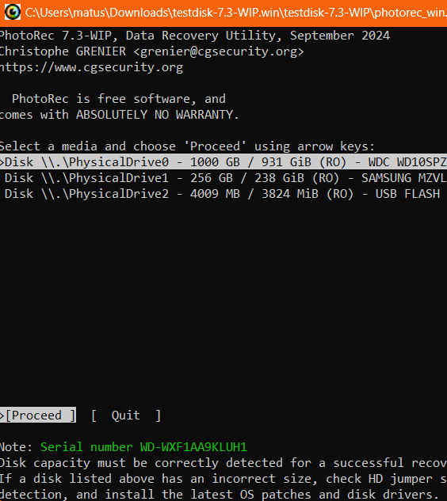
Testovanie Photorec vo FAT32
Náhodne mazanie súborov
Korupcia súborov
Formátovanie disku

Slide 8
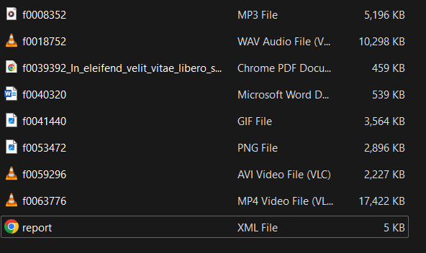
Náhodné mazanie
Obnovenie všetkých zmazaných súborov
Dokonca aj formátovaných súborov z testovania s Recuva

Slide 9
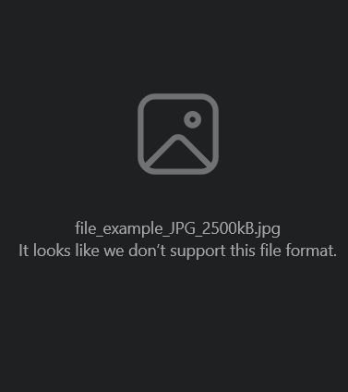
Korupcia súborov
30% korupcia .jpg súboru
Nedetekovaná

Slide 10
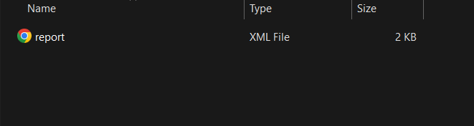
Formátovanie disku
Pri prvotnom skene náhodne zmazaných súborov objavil formátované súbory z minulého testovania
Skúsil som teda dvojité formátovanie disku
To už neprinieslo žiadne výsledky

Slide 11
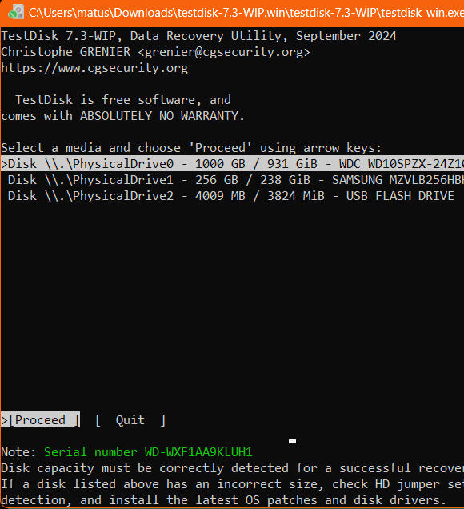
Testovanie Testdisk vo FAT32
Náhodne mazanie súborov
Korupcia súborov
Formátovanie disku

Slide 12
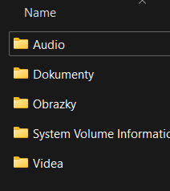
Náhodné mazanie
Obnova kompletne všetkých súborov
Extra rýchle oproti photorec a recuva
Dokonca to zobralo aj skryté súbory

Slide 13
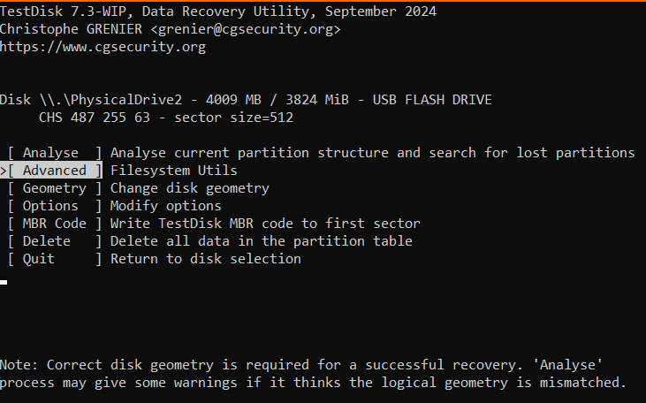
Korupcia súborov
Bohužial som nenašiel možnosť opravy poškodených súborov

Slide 14
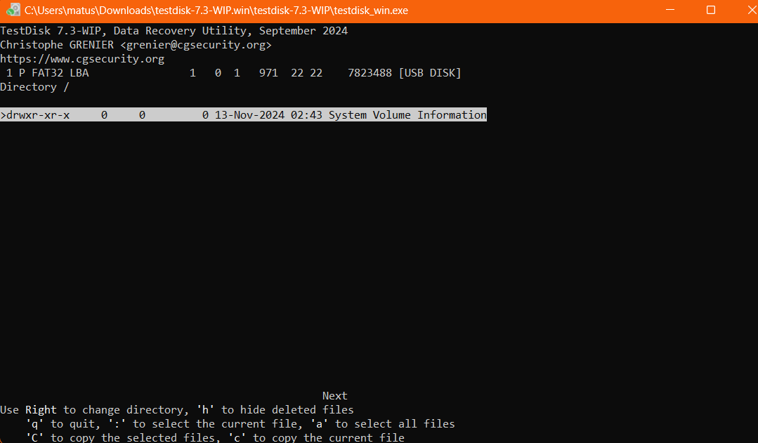
Formátovanie disku
Nenájdené žiadne vymazané súbory

Slide 15
Testovanie Recuva v NTFS
Náhodne mazanie súborov
Korupcia súborov
Formátovanie disku

Slide 16
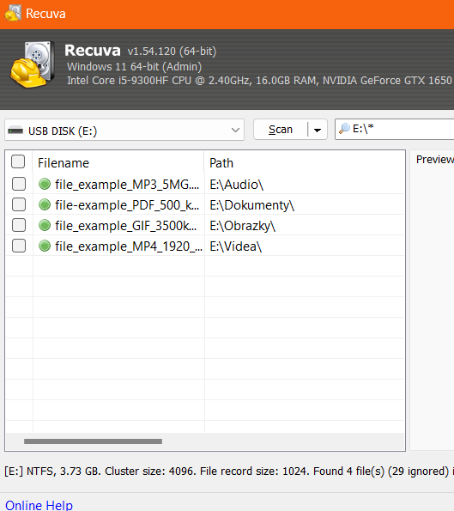
Náhodne mazanie
Tak ako predtým Recuva bezproblémov našiel
obnovil všetky zmazané súbory do 100% stavu

Slide 17
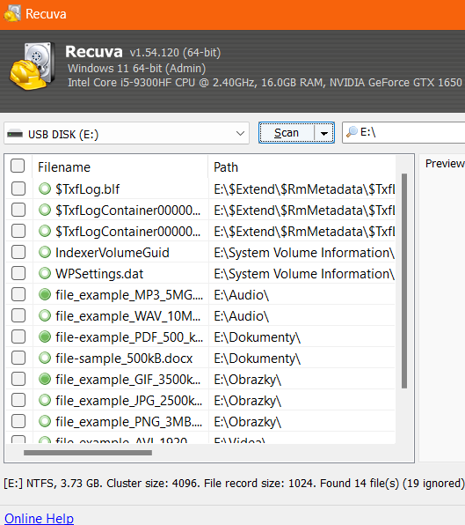
Korupcia súborov
30% korupcia .jpg súboru
Tentokrát Recuva ani nenašiel poškodený súbor

Slide 18
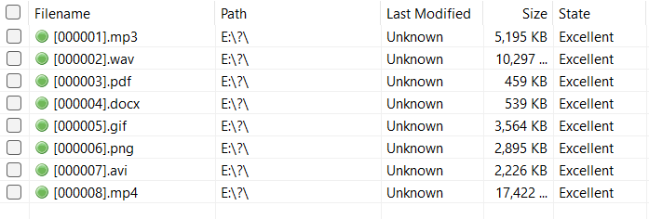
Reformátovanie Disku
Podarilo sa obnoviť 8 súborov z deviatich
Jediný súbor neobnovený je koruptnutý .jpg súbor

Slide 19
Testovanie PhotoRec v NTFS
Náhodne mazanie súborov
Korupcia súborov
Formátovanie disku

Slide 20
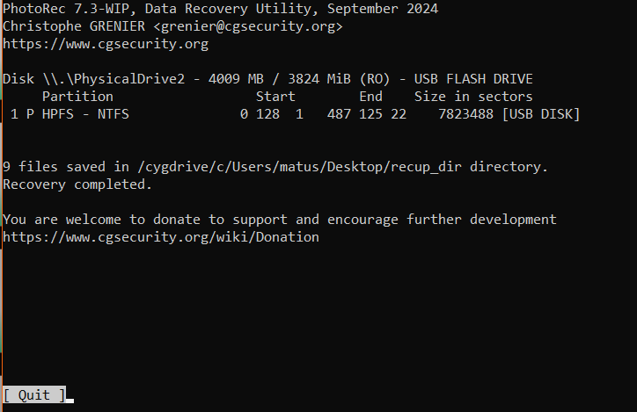
Náhodne mazanie
PhotoRec bezproblémov obnovil všetky súbory
Vrátenie do pôvodného stavu

Slide 21
Korupcia súborov
30% korupcia .jpg súboru
Nebola rozpoznaná

Slide 22
Formátovanie disku
Po rýchlom formáte sa našli a obnovili všetky súbory
Po plnom formáte Photorec nenašiel nič

Slide 23
Testovanie testdisk v NTFS
Náhodne mazanie súborov
Korupcia súborov
Formátovanie disku

Slide 24
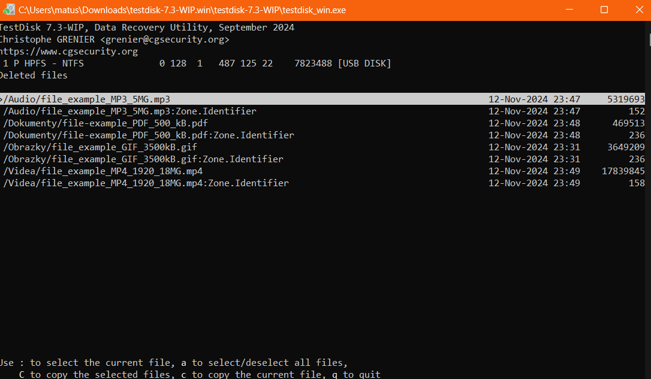
Náhodne mazanie
Nájdené a obnovené všetky súbory

Slide 25
Korupcia súborov
Nenájdená žiadna možnosť

Slide 26
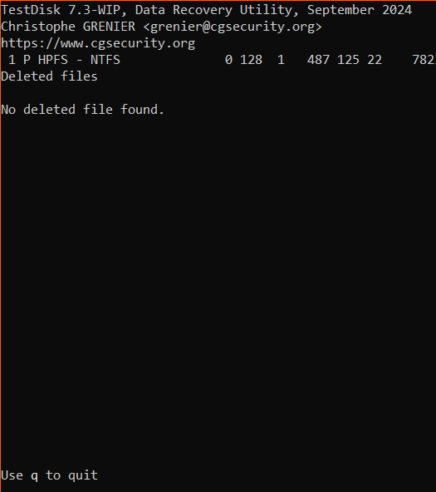
Formátovanie disku
Nenájdené žiadne vymazané súbory
Ani len po rýchlom formátovaní

Slide 27
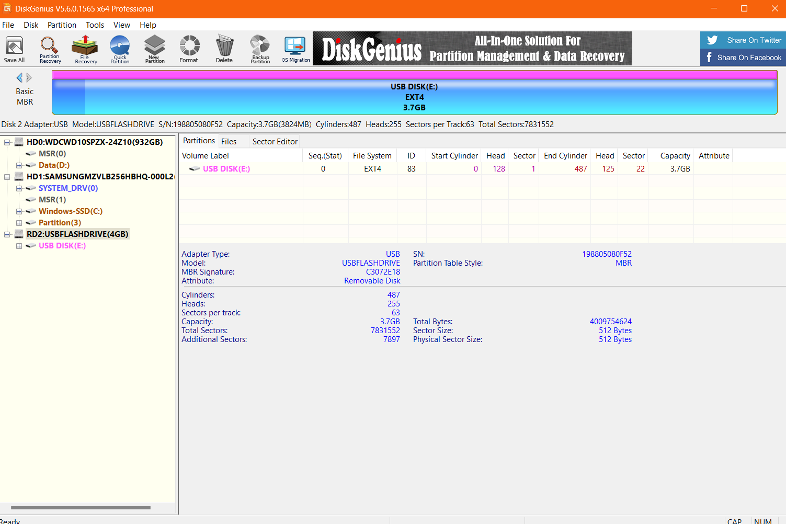
Testovanie v EXT4
Na formátovanie a manipuláciu so súbormi som použil program DiskGenius
Windows nepodporuje format EXT4

Slide 28
Testovanie Recuva v EXT4
Náhodne mazanie súborov
Korupcia súborov
Formátovanie disku

Slide 29
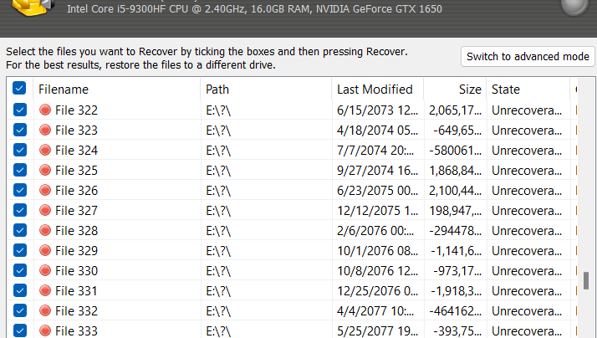
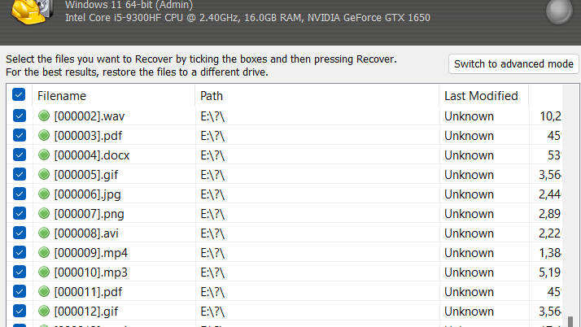
Náhodné mazanie
Našlo sa viacero súborov, aj duplikáty
Taktiež sa našli aj iné súbory, so zaujimavými veľkosťami a dátumami úpravy

Slide 30
Korupcia súborov
Zase nič, súbor ostal poškodený

Slide 31
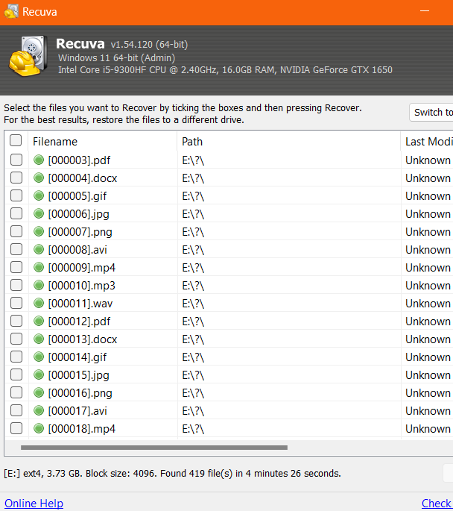
Formátovanie disku
Po oskenovaní sa našlo viacero duplikátov
Všetky súbory sa správne obnovili do pôvodného stavu

Slide 32
Testovanie PhotoRec v EXT4
Náhodne mazanie súborov
Korupcia súborov
Formátovanie disku

Slide 33
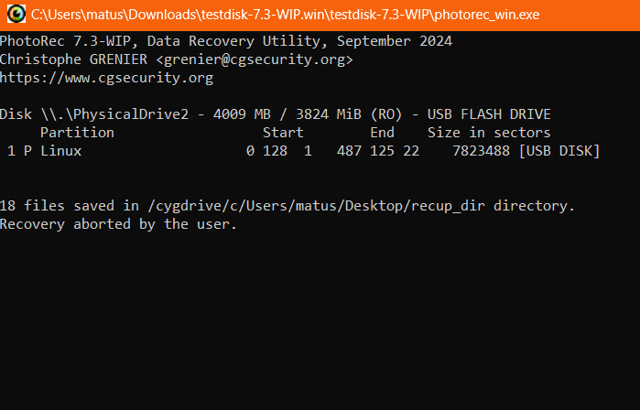
Náhodné mazanie
Všetky vymazané súbory sa našli
Dali sa taktiež obnoviť do pôvodného stavu

Slide 34
Korupcia súborov
Tak ako doteraz, nezistila sa ziadna chyba a súbor ostal nezmenený

Slide 35
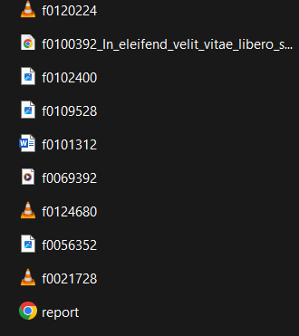
Formátovanie Disku
Po formátovaní disku sa našli všetky súbory

Slide 36
Testovanie TestDisku v EXT4
Náhodne mazanie súborov
Korupcia súborov
Formátovanie disku

Slide 37
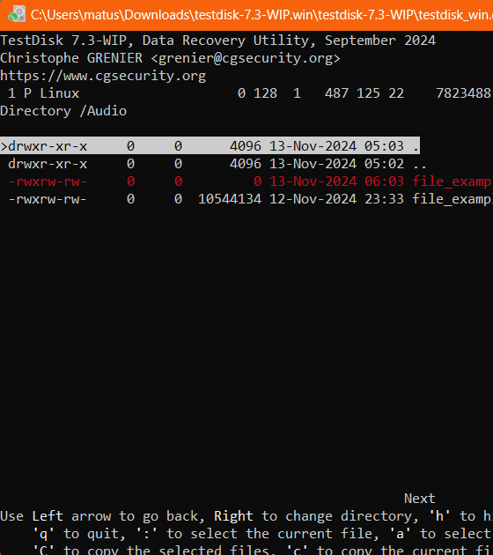
Náhodné mazanie
Všetky zmazané súbory riadne nájdené
Veľmi jednoduchá obnova

Slide 38
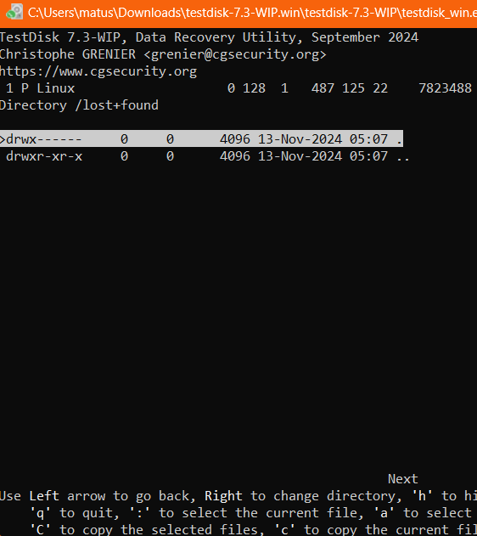
Formátovanie disku
Ani v EXT4 sa TestDisku nepodarilo nájsť súbory po formátovaní

Slide 39
Plány na dokončenie
Pridať aspoň 2 ďalšie spôsoby testovania:
Overwrite, SSD testing alebo obnova encrypted disku
Vyhodnotiť výkon testovaných programov
Success rate, rýchlosť, user experience, dostupnosť možností, prehľadnosť, jednoduchosť v používaní

Slide 40
Ďakujem za pozornosť

Slide 41
Otázky?

Slide 42
Zdroje
https://file-examples.com/

